Slide 1

软件协同设计课程之
3.2 软件质量
2020年2月

Slide 2
1.软件质量模型
课程目标之一：开发出高质量的产品
软件质量定义
  GB/T25000.1-2010《软件产品质量要求与评价指南》中将软件质量定义为：在规定条件下使用时，软件产品满足明确或隐含要求的能力。
典型的软件质量模型
  McCall模型
  ISO9126（1991） 软件质量模型是评价软件质量的国际标准，由6个特性和27个子特性组成。

Slide 3
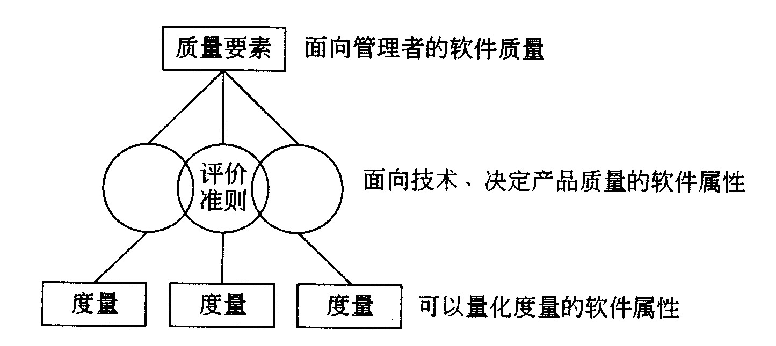
2. McCall模型
质量要素:又称为质量特征，反映软件的质量，如正确性、可靠性、效率等。
评价准则:软件质量要素又包括若干个评价准则衡量。例如,正确性由可跟踪性、完全性、相容性来判断。
量化指标：每一准则又由一些定量化指标来计量

Slide 4
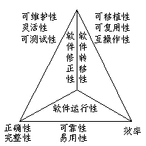
3. McCall软件质量要素
从软件产品的运行、修改和迁移三个方面
分为11个软件质量要素

Slide 5
4. 软件质量要素评价准则
软件质量要素难以直接测量，因此需要为每个质量要素定义一组评价准则
  能够完整、准确地描述软件质量要素
  容易量化和测量
McCall定义了21种评价准则

Slide 6
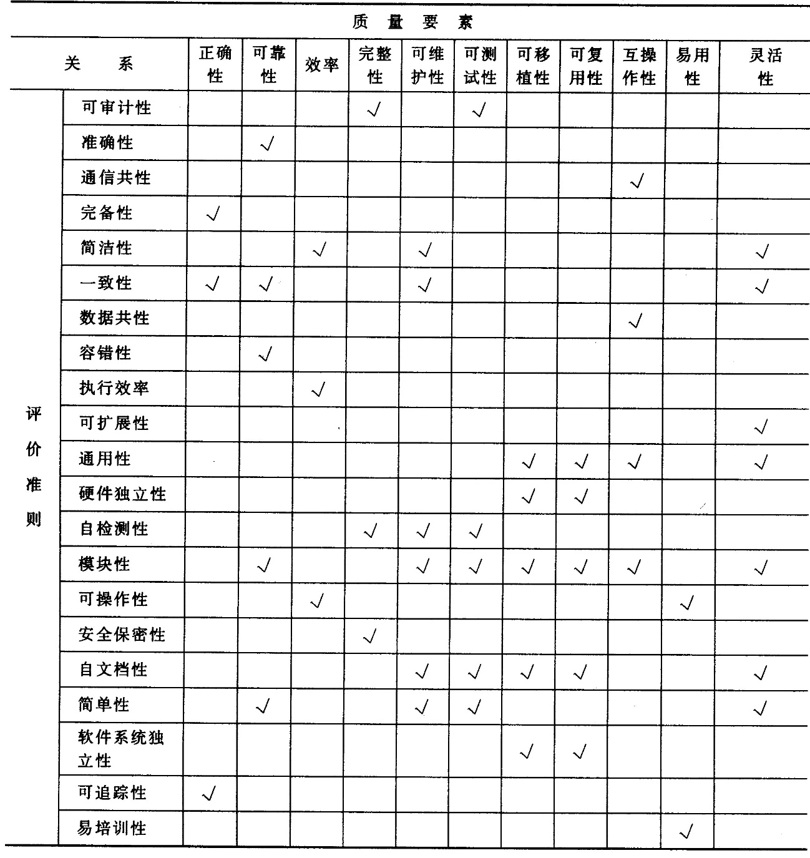
5. 质量要素与评价准则的关系

Slide 7
6. 软件质量要素的评价准则-1
(1)可审计性(auditability)
和标准的符合性可被检查的容易程度。
(2)准确性(accuracy)
计算和控制的准确度。
(3)通信共性(communication commonality)
标准接口、协议和带宽的使用程度。
(4)完备性(completeness)
所需功能完全实现的程度。
(5)简洁性(conciseness)
以代码行数来评价的程序的简洁程度。
(6)一致性(consistency)
在软件开发项目中一致的设计和文档技术的使用。
(7)数据共性(data commonality)
在整个程序中对标准数据结构和类型的使用。

Slide 8
6. 软件质量要素的评价准则-2
(8)容错性(error tolerance)
当程序遇到错误时所造成的损失。
(9)执行效率(execution efficiency)
一个程序的运行性能。
(10)可扩展性(expandability)
结构、数据或过程设计可被扩展的程度。
(11)通用性(generality)
程序构件潜在的应用宽度。
(12)硬件独立性(hardware independence)
软件独立于其运行于之上的硬件的程度。
(13)自检测性(instrumentation)
程序监视它自身操作并且标识产生的错误的程度。
(14)模块性(modularity)
程序部件的功能独立性。

Slide 9
6. 软件质量要素的评价准则-3
(15)可操作性(operability)
程序操作的容易度。
(16)安全性(security)
控制和保护程序和数据的机制的可用度。
(17)自文档性(self-documentation)
源代码提供有意义的文档程度。
(18)简单性(simplicity)
一个程序可以没有困难地被理解的程度。
(19)软件系统独立性(software system independence)
程序独立于非标准编程特性、操作系统特性和其他环境限制的程度。
(20)可追踪性(traceability)
从一个设计表示或实际程序部件跟踪到需求的能力。
(21)易培训性(training)
软件支持使得新用户使用系统的能力。

Slide 10
7. 软件质量特征 (ISO 9126)
功能：是满足明确或隐含的需求的那些功能。
可靠：在规定的一段时间和条件下，软件维持其性能水平的能力。
易用：由用户为使用软件所需作的努力和评价。
效率：在规定条件下，软件的性能水平与所使用资源量之间关系。
可维护：进行指定的修改所需的努力的大小。
可移植：软件从一个环境转移到另一个环境的能力。

Slide 11
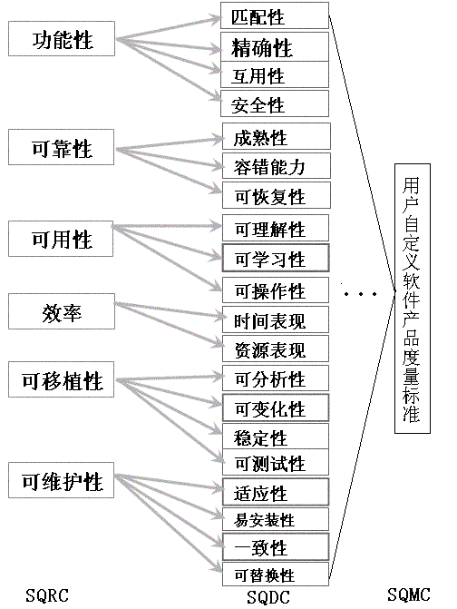
ISO 9126软件质量三层模型

Slide 12
小结
本讲介绍了质量保证、软件评审和软件配置管理的概念、相关技术和方法

